Slide 1

PacYourCultureMan
Carl Vancluysen, Jonas Luyks, Cedric van Broek, Pieter Neyens

Slide 2
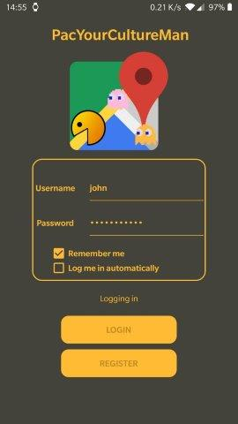
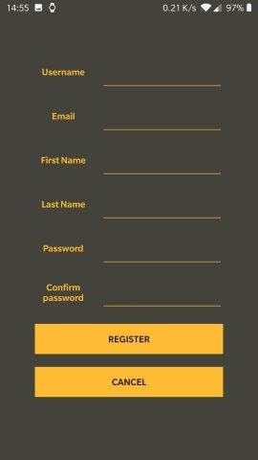
Flow van het spel Inloggen en registreren

Slide 3
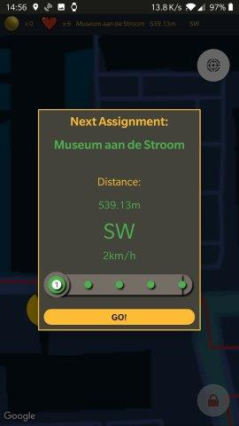
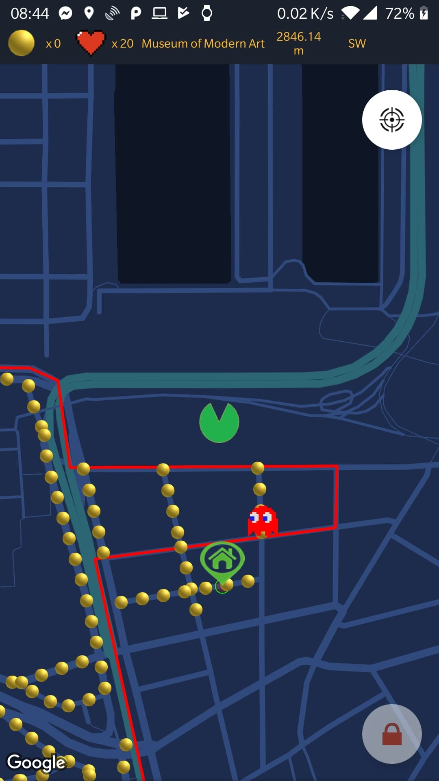
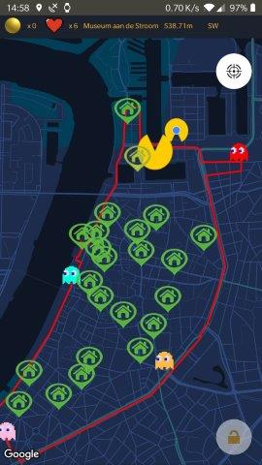
Flow van het spel start

Slide 4
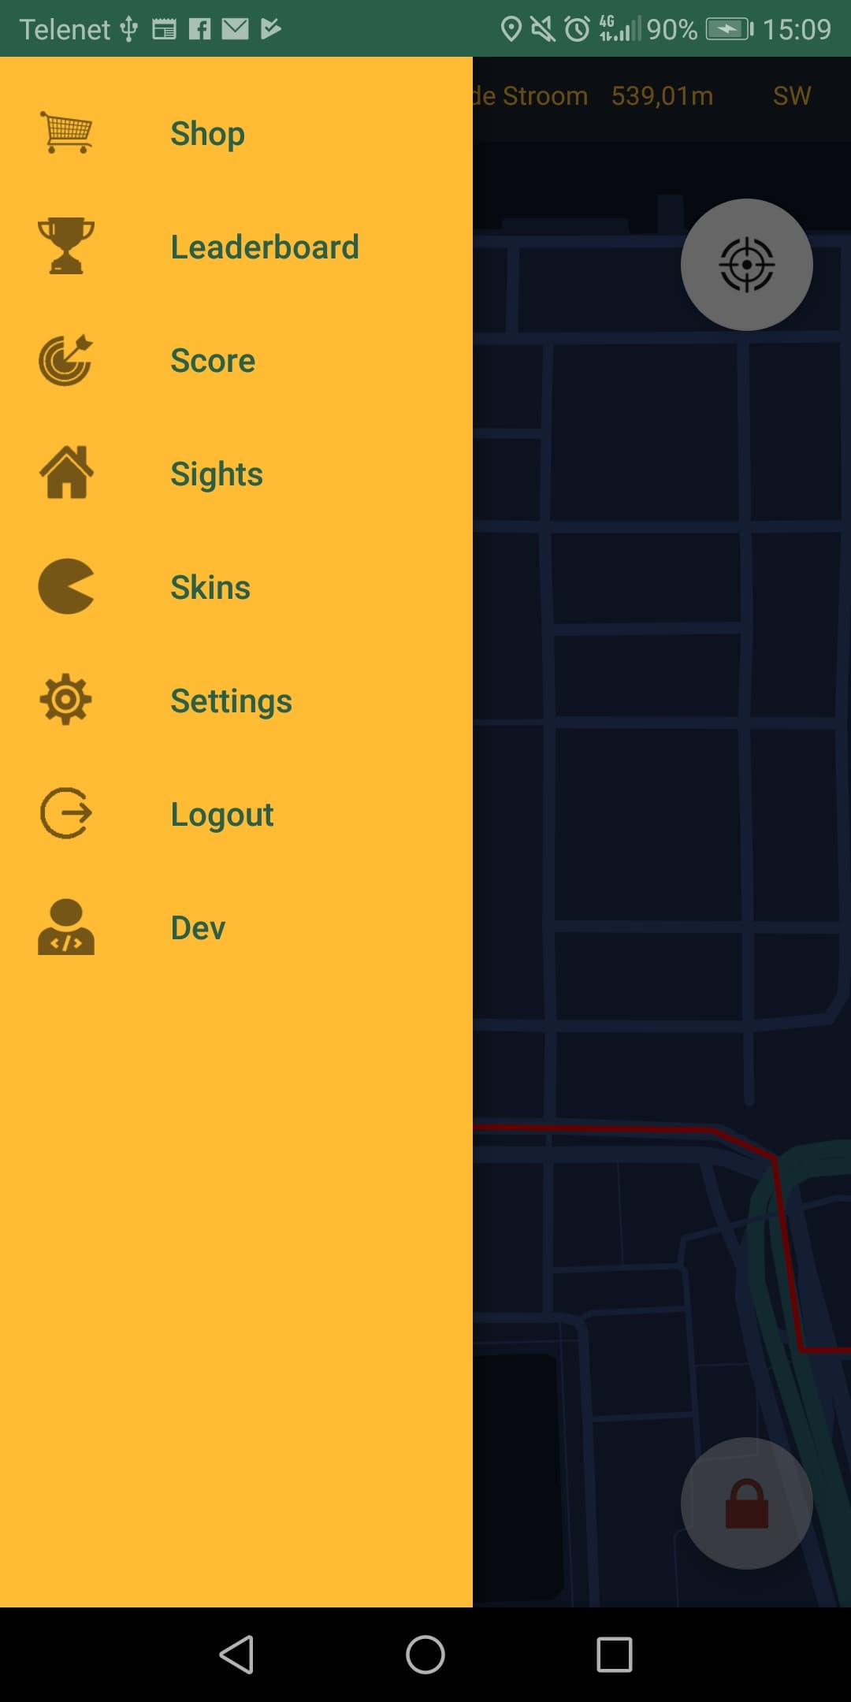
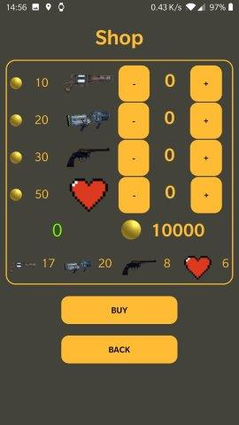
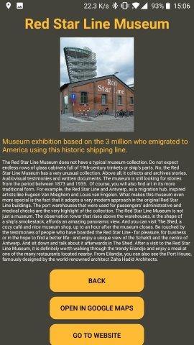
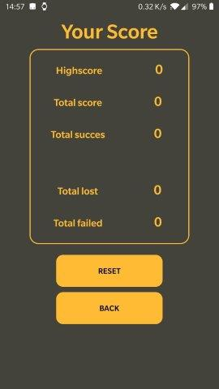
Flow van het spel Menu Options

Slide 5
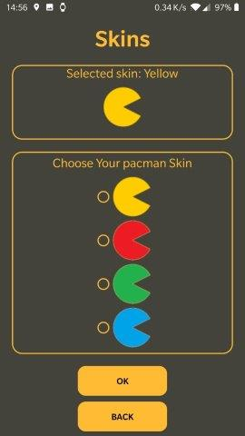
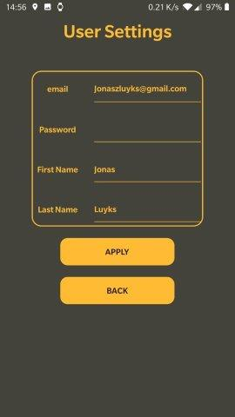
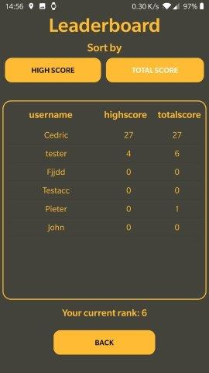
Flow van het spel Menu Options

Slide 6
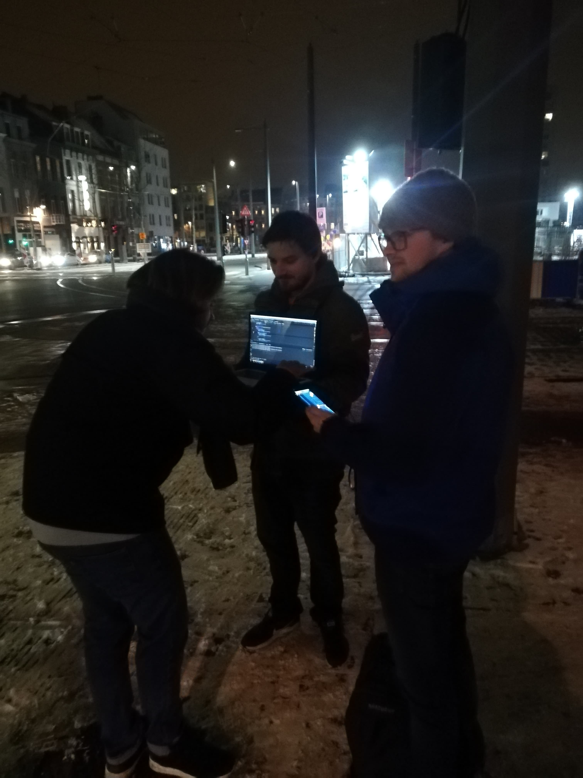
Live Debugging ‘sfeer’moment

Slide 7
filmpje
https://www.youtube.com/channel/UCUC-0fGbREypvaDz2-u1xQA?view_as=subscriber

Slide 8





Gebruikte software

Slide 9
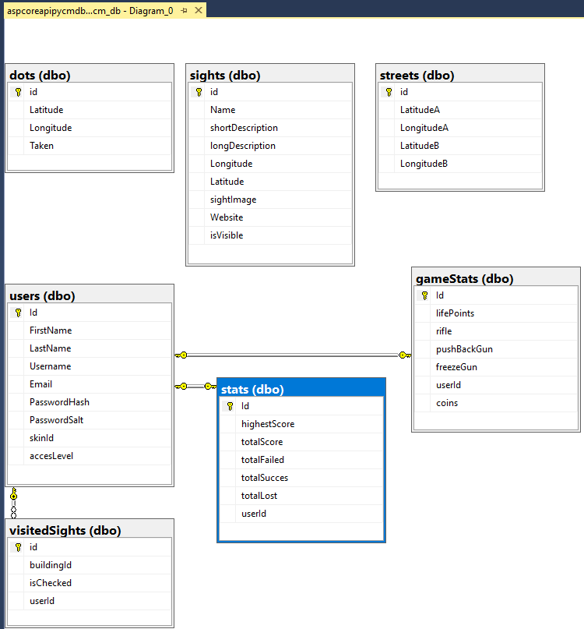
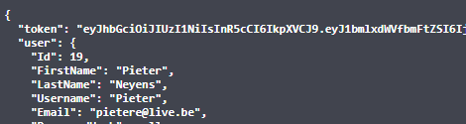
Data models

Slide 10
App structuur
Helper/Handlers
Serializer/Deserializer Json data
Google Maps Code
Ghosts AI
Shop/Setting/highscores/Score/Visited Sights/Skins Logica

Slide 11
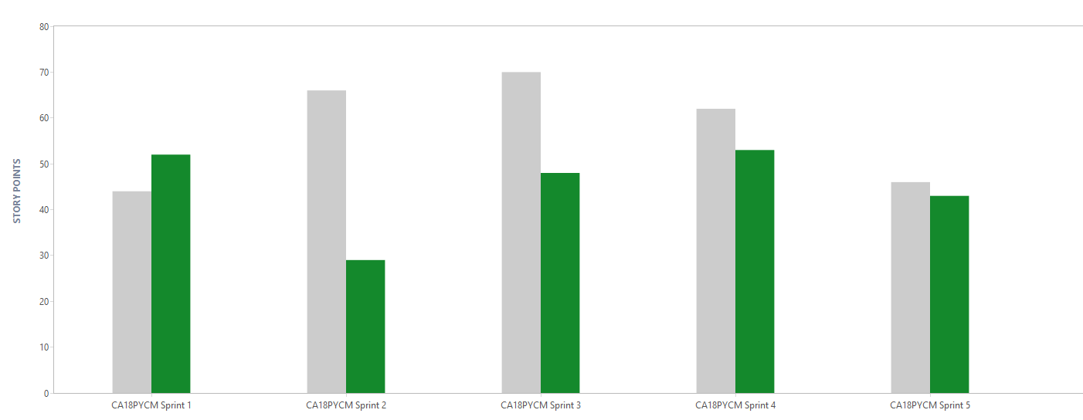
Velocity chart

Slide 12
Problemen
Algoritme spookje
Google directions
Algoritme dots
Deployment issues (begin)

Slide 13
DEMO!

Slide 14
Vragen?

